Slide 1


Slide 2



Chia lớp thành hai đội chơi và tổ chức cho
HS của hai đội thi đua tìm các từ khoá có liên quan đến đặc điểm sinh học và đặc điểm xã hội của nam và nữ. Mỗi đội sẽ tìm viết từ khoá vào giấy khổ A4 hoặc cử một thành viên lên bảng ghi lại. Trong thời gian quy định, đội nào tìm đúng và được nhiều từ khoá hơn sẽ là đội chiến thắng.

Slide 3
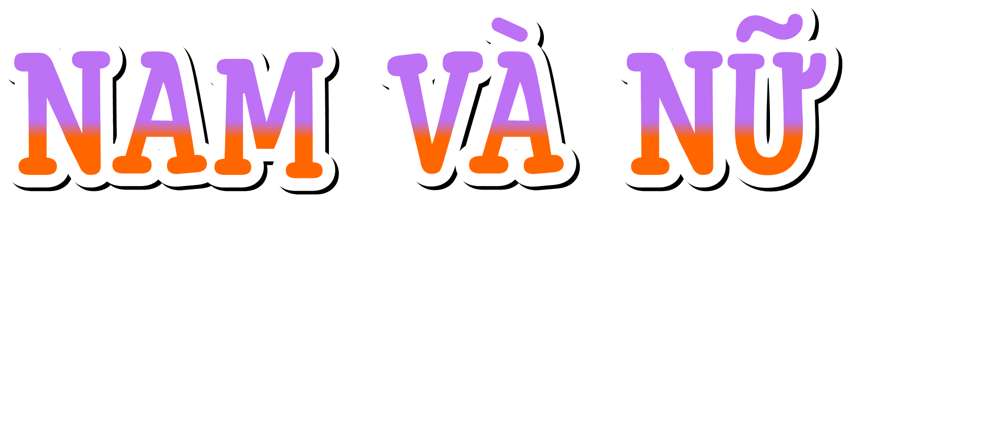
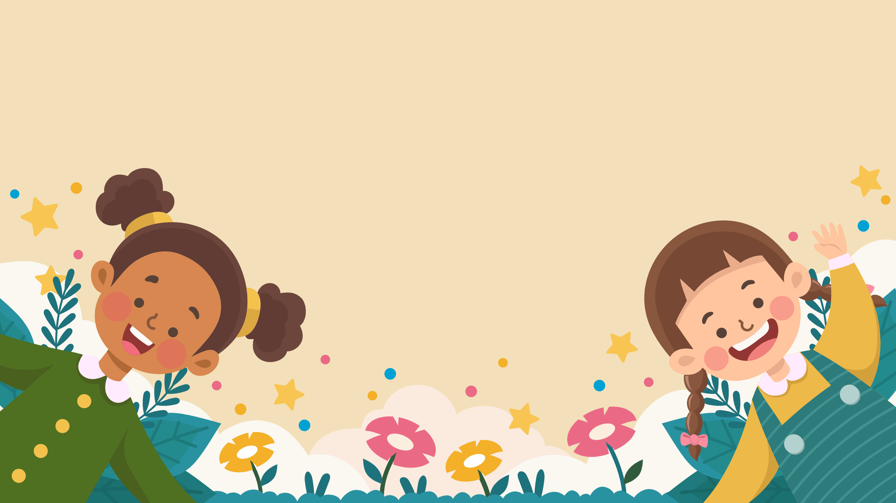


Slide 4


Slide 5
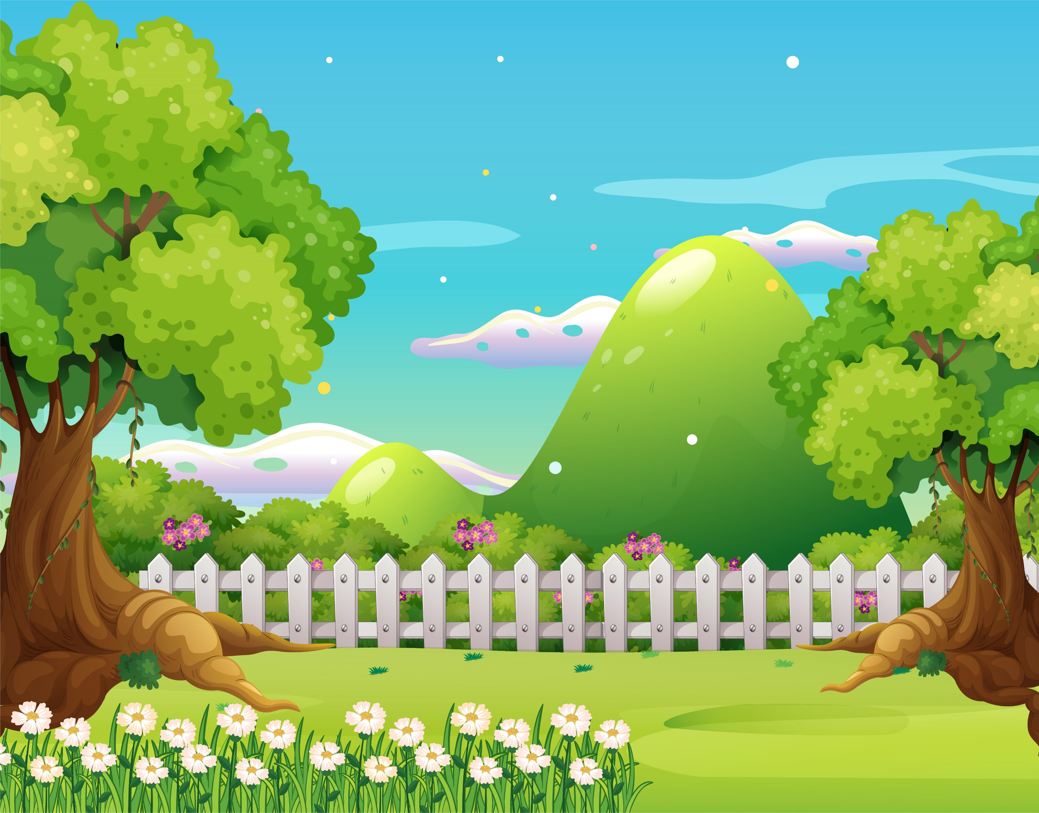

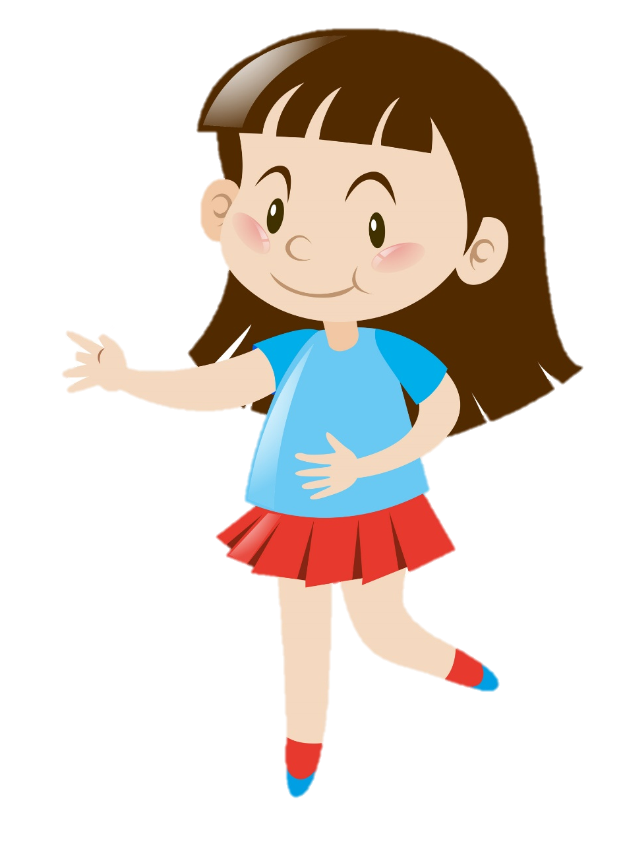
HĐ 1: Tìm hiểu về thái độ và việc làm thể hiện sự tôn trọng bạn cùng giới và khác giới.

Slide 6
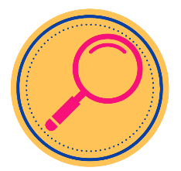
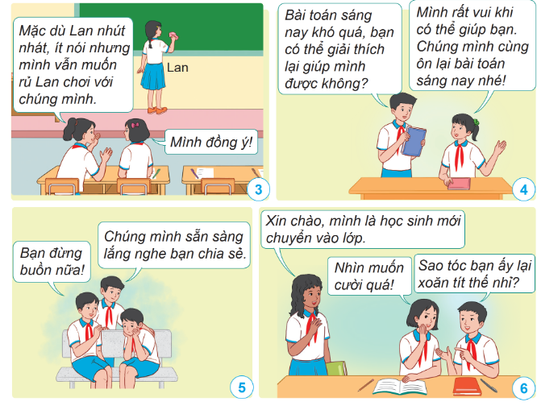
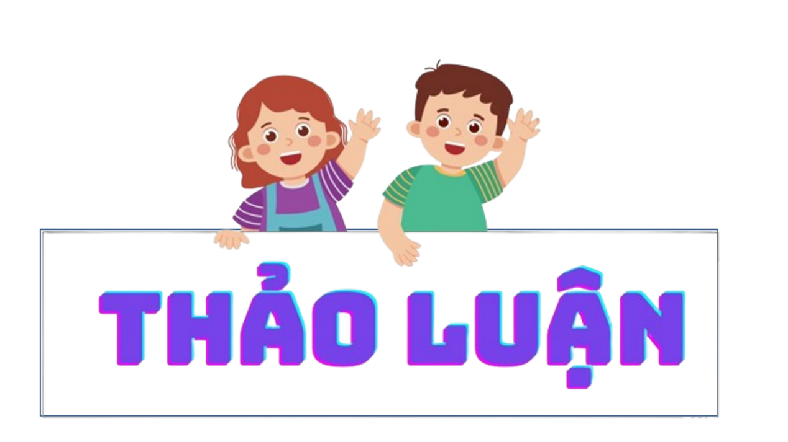
Cho biết việc làm của các bạn trong hình nào dưới đây thể hiện sự tôn trọng bạn cùng giới và khác giới? Vì sao?

Slide 7

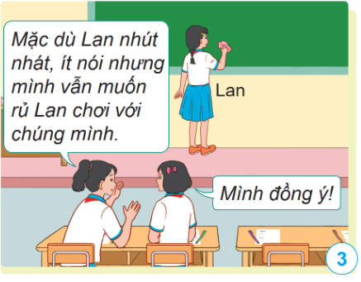
Vì dù Lan nhút nhát nhưng không vì thế mà các bạn xa lánh, các bạn nữ vẫn rủ Lan chơi cùng.

Slide 8
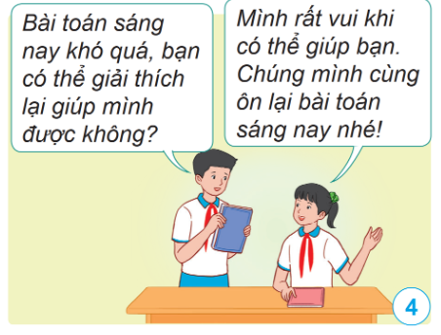
Vì bạn nữ sẵn sàng giúp đỡ bạn nam trong học tập.

Slide 9
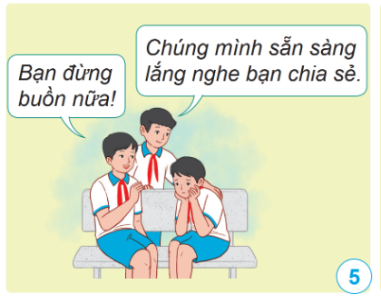
Vì các bạn nam đang an ủi khi thấy bạn mình gặp chuyện buồn.

Slide 10

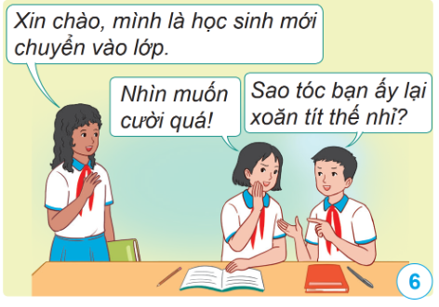
Không thể hiện sự tôn trọng bạn khác giới vì các bạn không hòa đồng và nói xấu nha, không tôn trọng sự khác biệt của mỗi người.

Slide 11


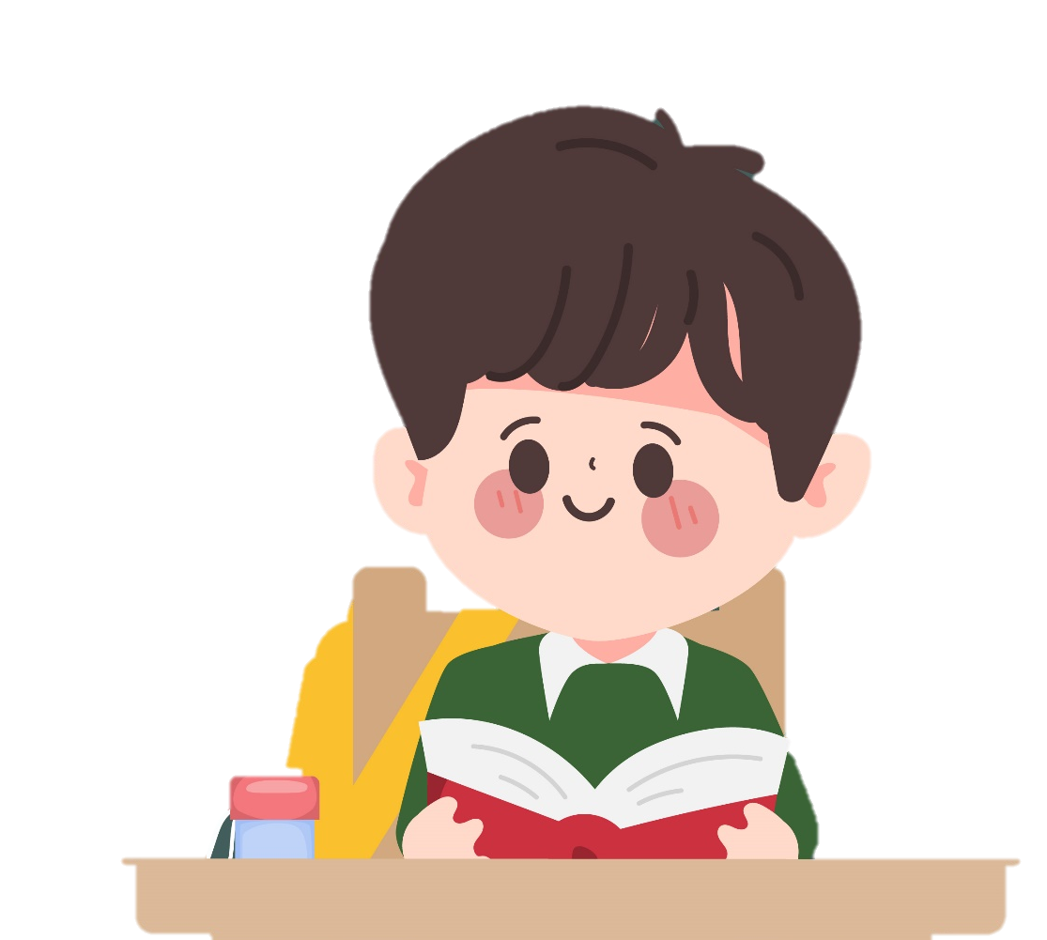

1. Nêu thêm ví dụ về thái độ, việc làm thể hiện sự tôn trọng bạn cùng giới và khác giới.

Slide 12
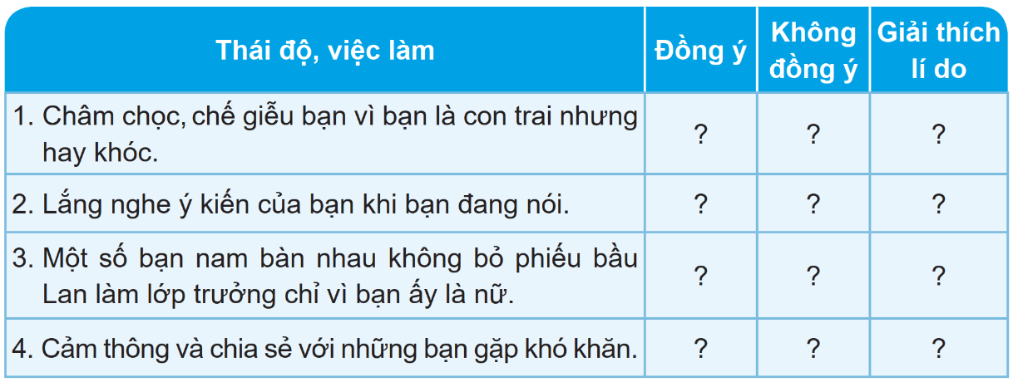
Em đồng ý hay không đồng ý với thái độ, việc làm nào dưới đây? Vì sao?

Slide 13
Thái độ, việc làm | Đồng ý | Không đồng ý | Giải thích lí do
1. Châm chọc, chế giễu bạn vì bạn là con trai nhưng hay khóc |  | × | Bất kể ai đều có quyền sống với cảm xúc của chính ban thân mình.
2. Lắng nghe ý kiến của bạn khi bạn đang nói | × |  | Đó là đang tôn trọng bạn và tôn trọng chính bản thân mình
3. Một số bạn nam bàn nhau không bỏ phiếu bầu Lan làm lớp trưởng chỉ vì bạn ấy là nữ. |  | × | Không chỉ các bạn nam mới làm được lớp trưởng, ai cũng có quyền bình đẳng.
4. Cảm thông và chia sẻ với những bạn gặp khó khăn. | × |  | Giúp đỡ bạn bè là một việc tốt chúng ta nên làm.

Slide 14

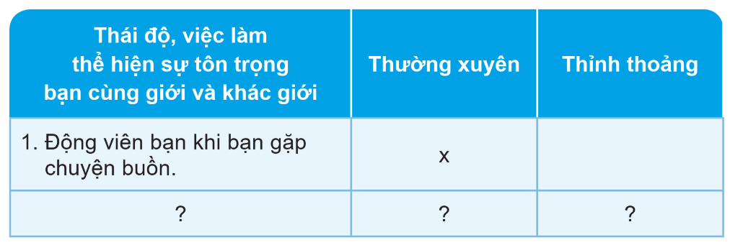
Liệt kê những thái độ, việc làm của em thể hiện sự tôn trọng bạn cùng giới và khác giới. Tự đánh giá mức độ thực hiện của em theo gợi ý dưới đây.

Slide 15


Slide 16
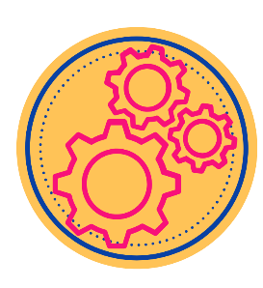
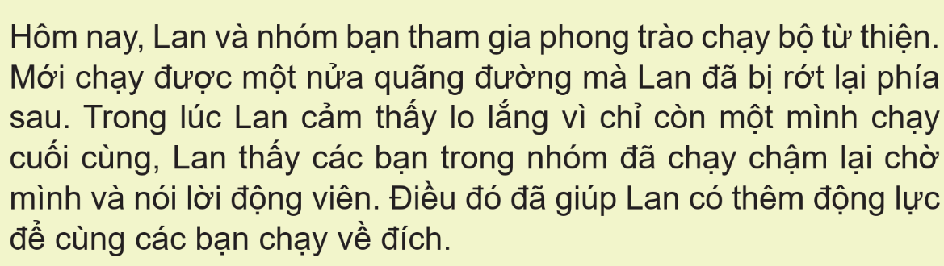
Em học được điều gì từ các bạn trong nhóm của Lan qua tình huống dưới đây.

Slide 17
Các bạn không chê bai, cười đùa khi Lan chạy chậm hơn mà ngược lại còn chạy chậm lại và động viên Lan từ đó cho thấy các bạn biết chia sẻ, thông cảm và tôn trọng Lan.

Slide 18


Slide 19
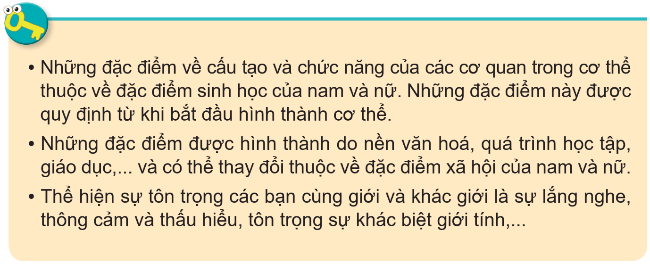

Slide 20


